Slide 1
Τι διαβάζει το κοριτσάκι;

Slide 2
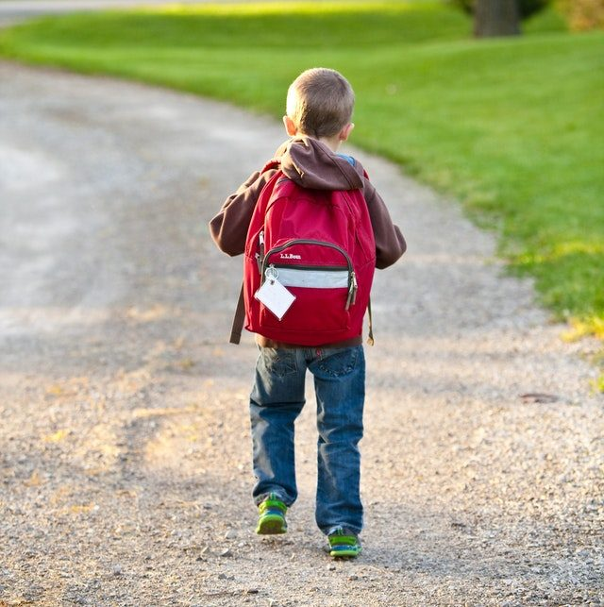
Που πηγαίνει τι παιδάκι;

Slide 3
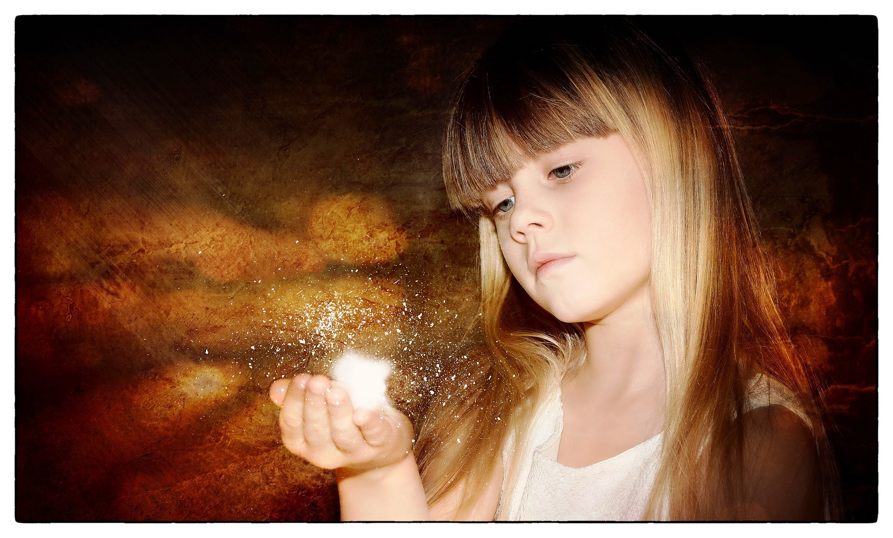
Τι βλέπει το κοριτσάκι;

Slide 4
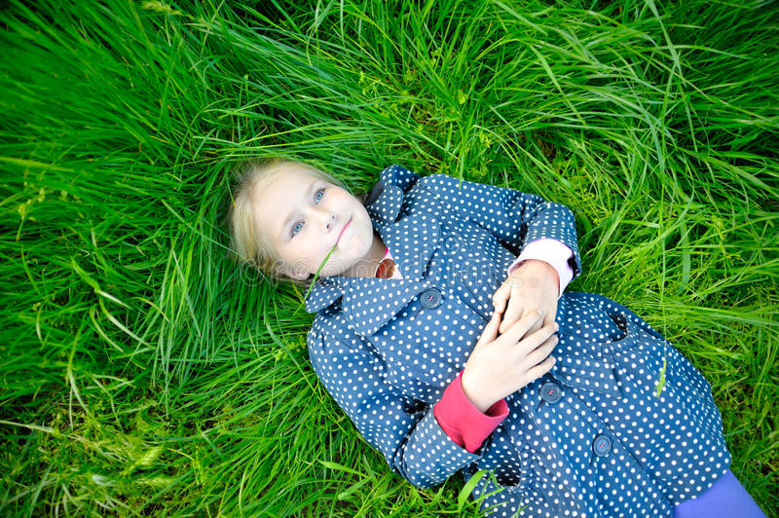
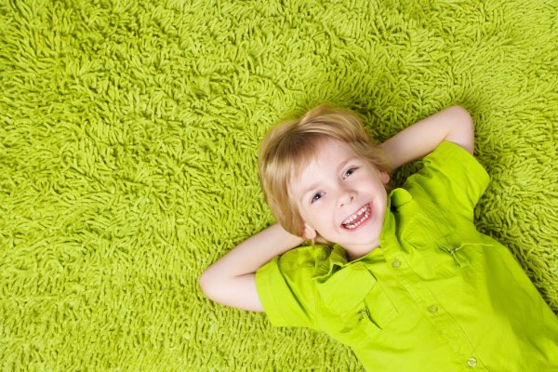
Τι κοιτάνε τα παιδάκια;

Slide 5
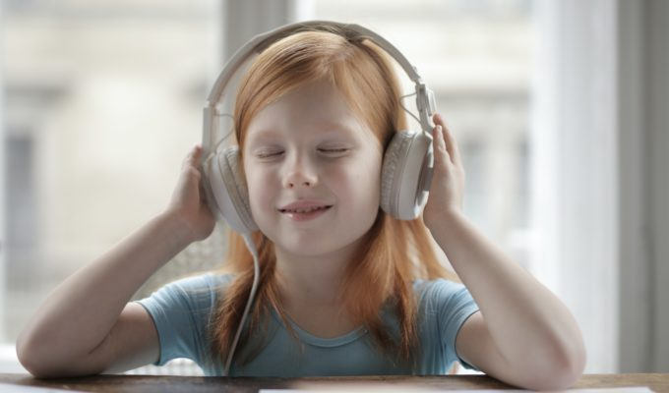
Τι ακούει το κοριτσάκι;

Slide 6
Τι βλέπουν τα παιδάκια στον υπολογιστή;

